Slide 1
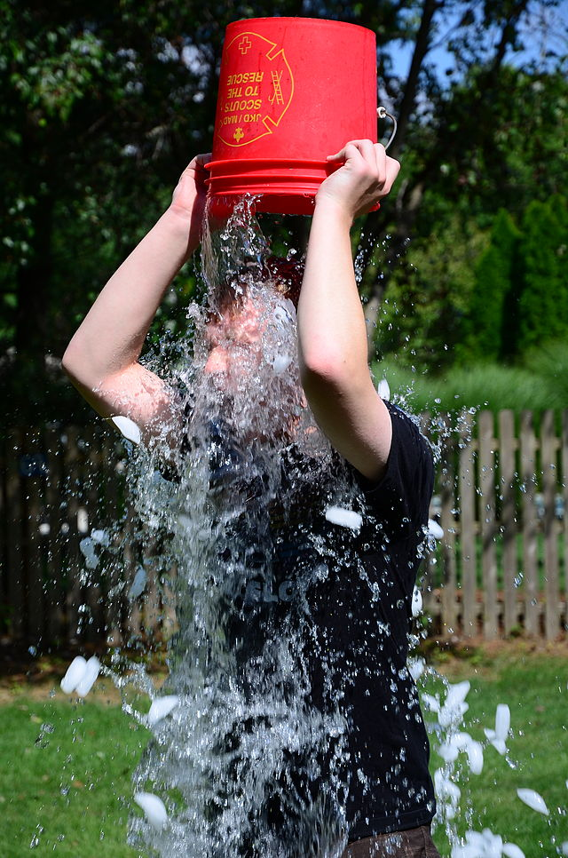
Ice Bucket Challenge 冰桶挑戰
Notes:
冰桶挑戰

Slide 2
你知道嗎？
「冰桶挑戰」的來龍去脈
應該怎樣去接受「冰桶挑戰」？
「冰桶挑戰」的籌款對象

Slide 3
冰桶挑戰
2014-06-30 開始有傳媒報道
2014-07-15 開始跟為 ALS 籌款有關
… golfer Chris Kennedy did the challenge, then challenged his cousin Jeanette Senerchia of Pelham, New York, whose husband, Anthony, had had ALS for 11 years. Kennedy "was the first ... to focus the freezing fundraiser on ALS research.
ALS 病人 Pete Frates 開始在社交網站發表他的挑戰過程
Source: http://en.wikipedia.org/wiki/Ice_Bucket_Challenge#Shifting_focus_to_ALS

Slide 4
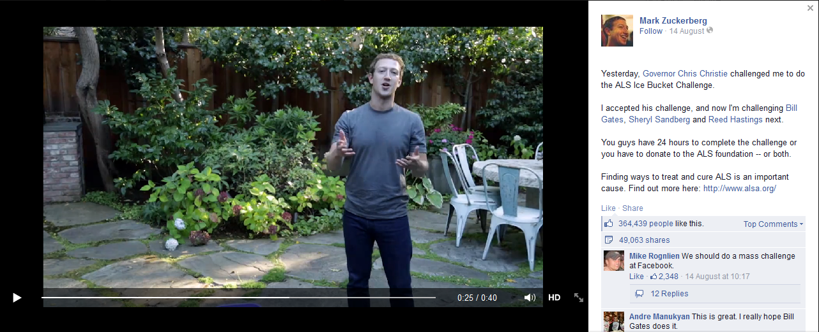
2014-08-14
朱克伯格（Facebook 創辦人）
https://www.facebook.com/video.php?v=10101586925575221&set=vb.4&type=2&theater

Slide 5
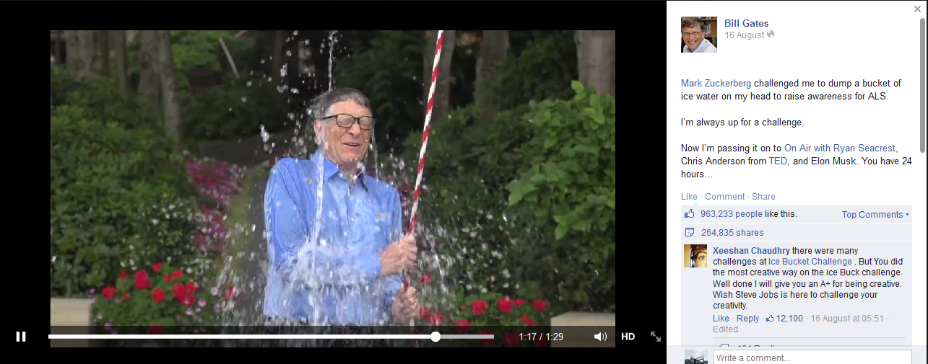
2014-08-16
比爾‧蓋茨（微軟創辦人）
https://www.facebook.com/video.php?v=10152332454511961&set=vb.216311481960&type=2&theater

Slide 6
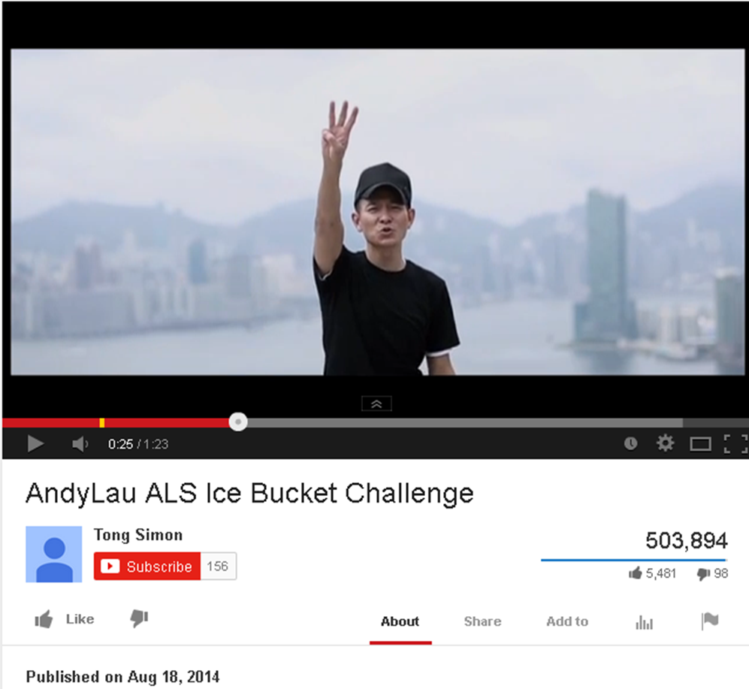
https://www.youtube.com/watch?v=jccICjpM6Xk

Slide 7
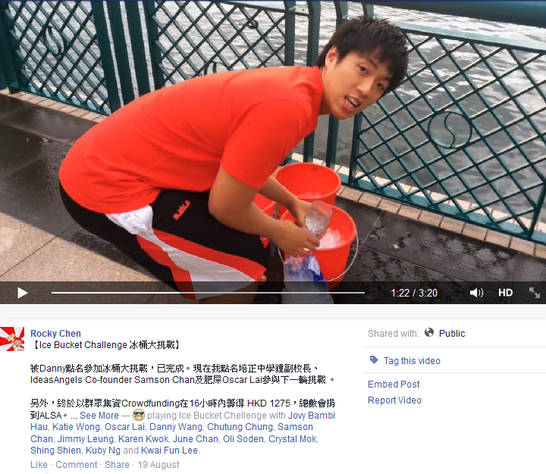
https://www.facebook.com/video.php?v=292092194307450&set=vb.100005200154973&type=3&theater

Slide 8
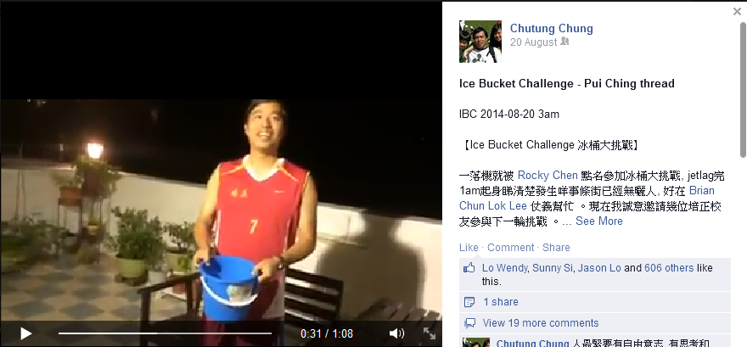

Slide 9
冰桶挑戰
在社交網站瘋傳
挑戰形式、籌款方法等有多種變化
有部份挑戰偏離原意
Source: http://www.pentoy.hk/%E7%94%9F%E6%B4%BB/y310/2014/08/20/%E9%87%8E%E7%81%AB%EF%BC%9A%E4%B8%80%E5%80%8B%E5%86%B0%E6%A1%B6%E6%8C%91%E6%88%B0%E3%80%81%E5%85%A9%E7%A8%AE%E6%85%8B%E5%BA%A6%EF%BC%88%E9%88%95%E6%89%BF%E6%BE%A4%EF%BC%8F%E9%99%B3%E6%81%92%E9%91%8C/

Slide 10
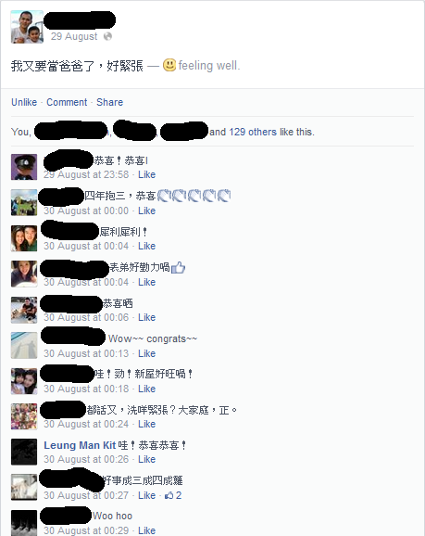
一位已有兩個孩子的父親 在 Facebook 這樣留言︰

Slide 11
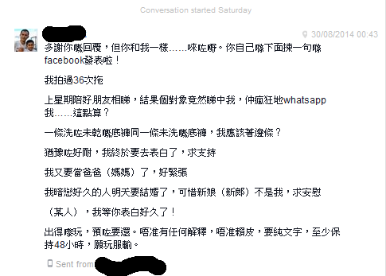
真相

Slide 12
一些資訊，在互聯網上一傳十、十傳百後，傳到你處，你會核實它的真偽嗎？

Slide 13
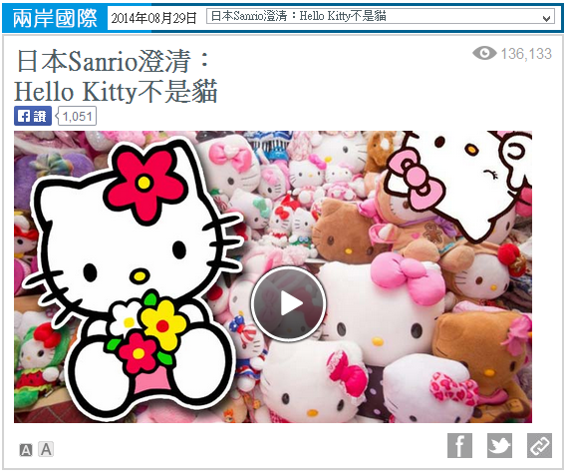
Hello Kitty 不是貓
http://hk.apple.nextmedia.com/international/art/20140829/18848125

Slide 14
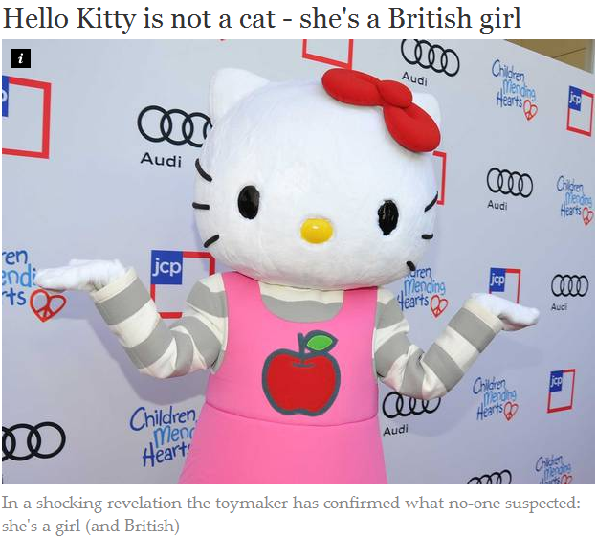
http://www.independent.co.uk/news/hello-kitty-is-not-a-cat-after-all-9695996.html

Slide 15
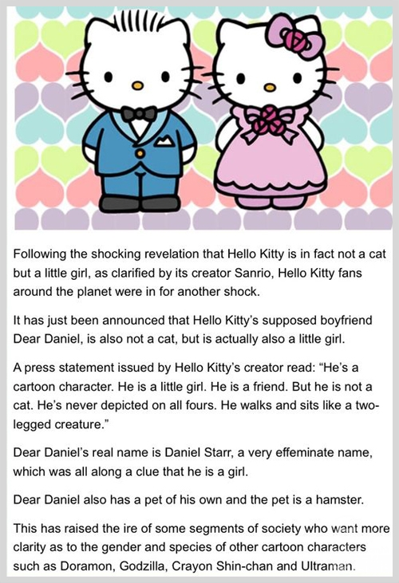
Hello Kitty 男友原來是女兒身？
http://eastweek.my-magazine.me/?aid=36150

Slide 16
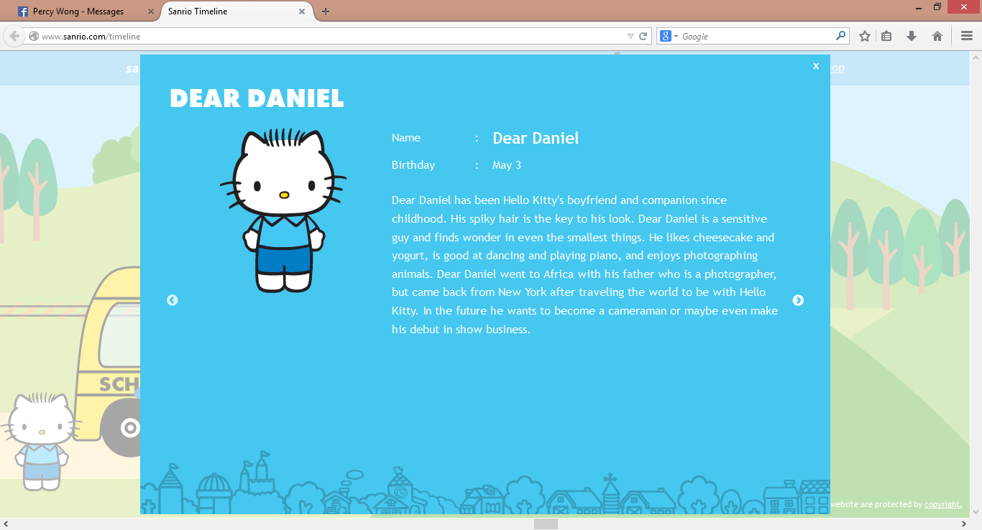
真相
http://www.sanrio.com/timeline/

Slide 17
互聯網上，還有偽冒網站……

Slide 18
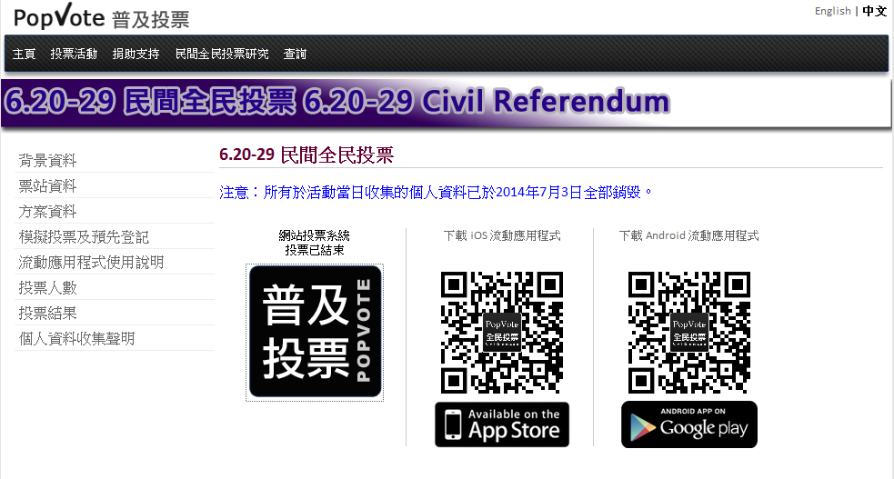
真正網站︰popvote.hk
https://popvote.hk/project/vote_622/

Slide 19
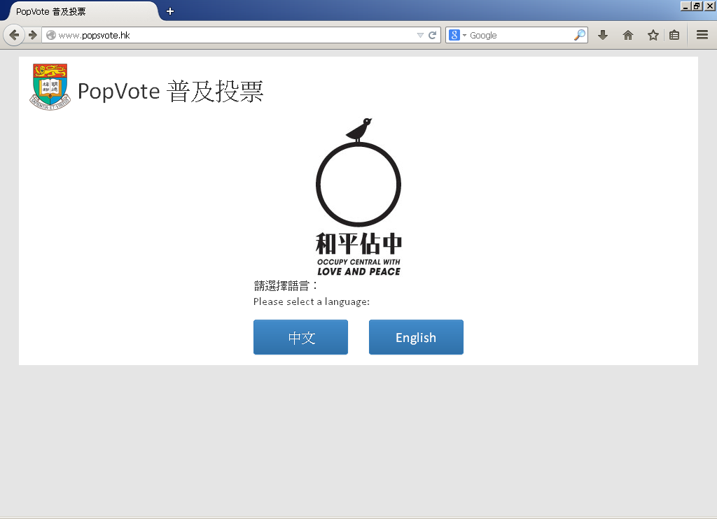
偽冒網站︰popsvote.hk

Slide 20
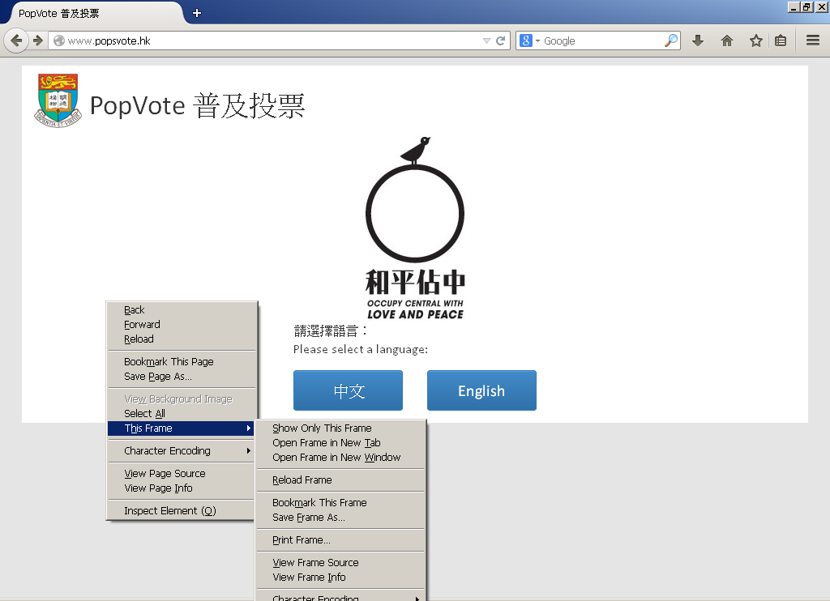

Slide 22
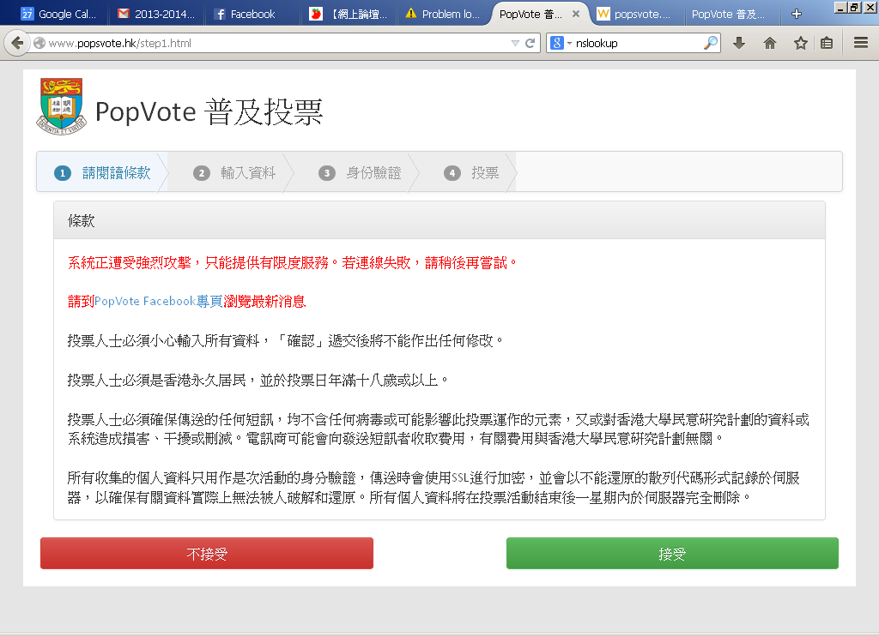

Slide 23
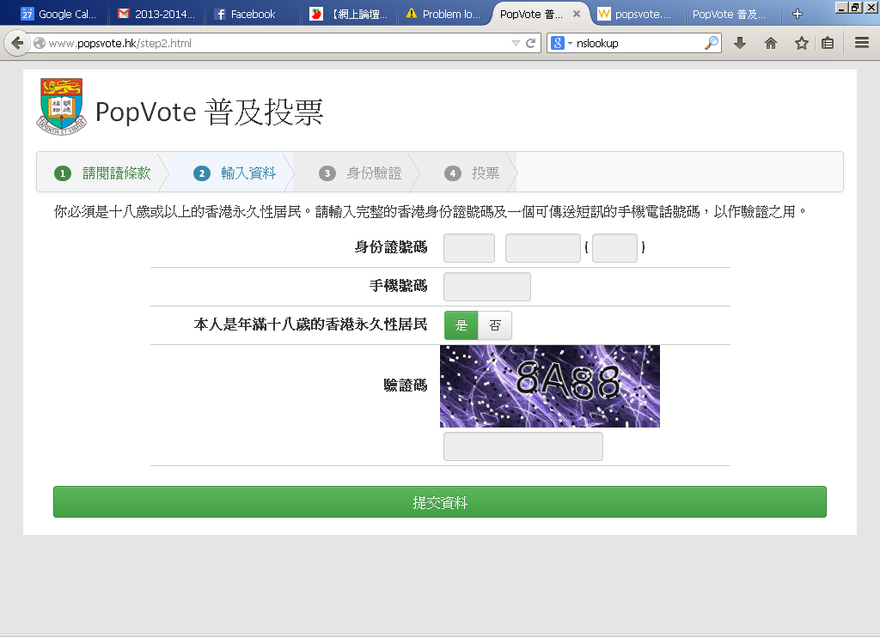

Slide 24
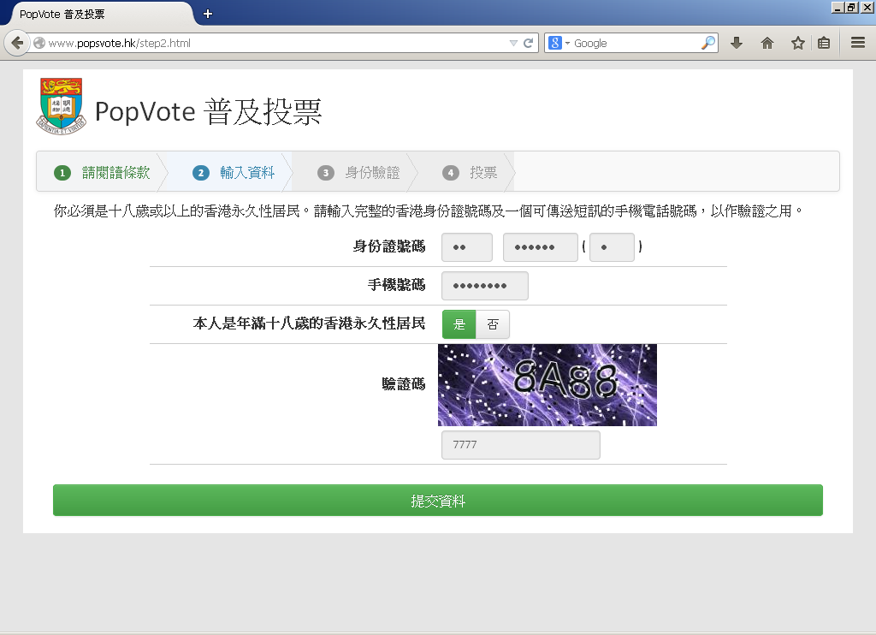

Slide 25
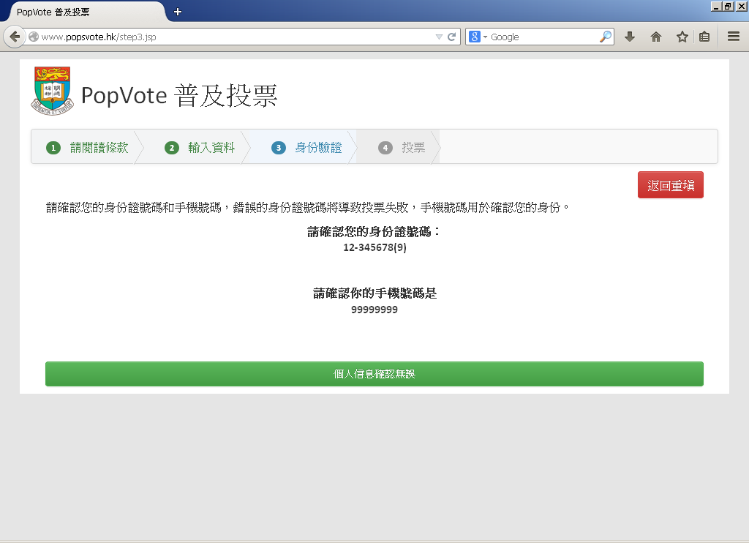

Slide 26
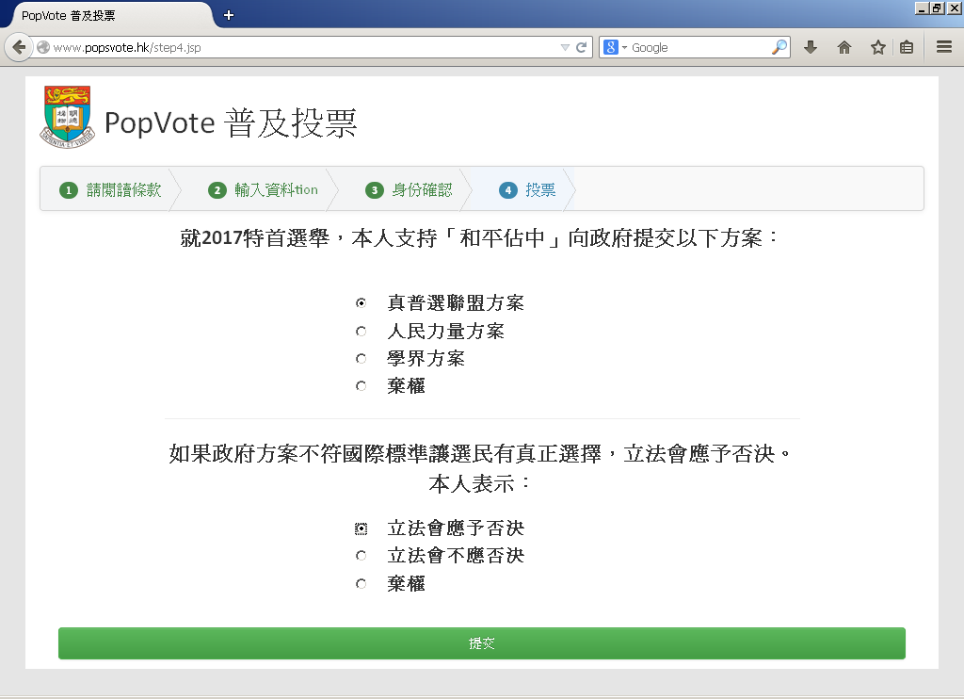

Slide 27
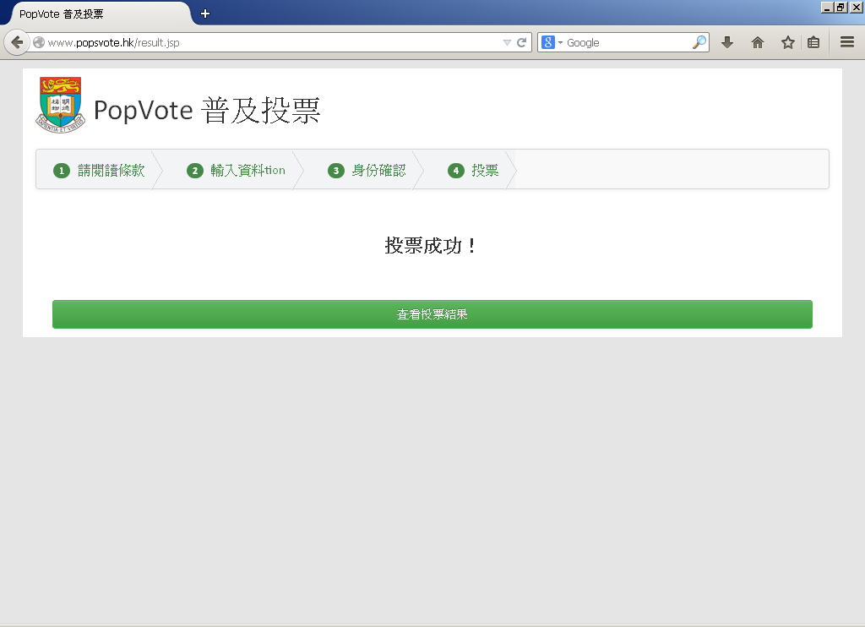

Slide 28
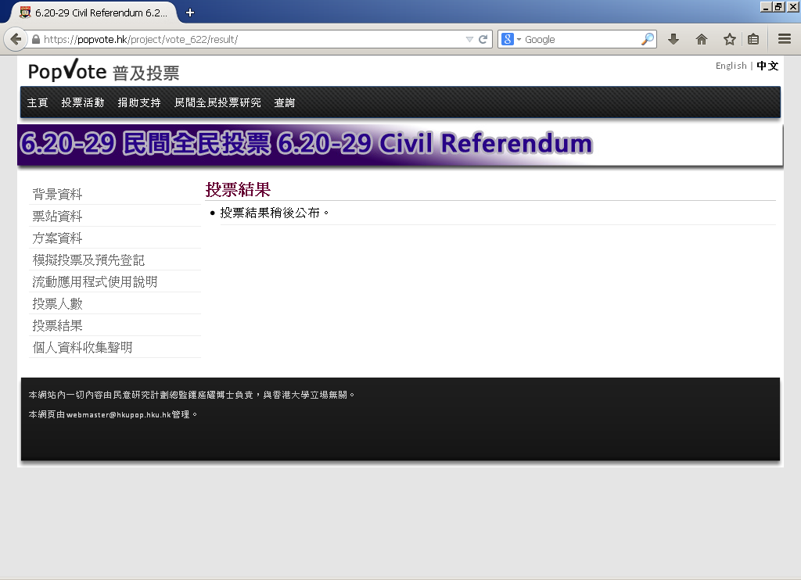

Slide 29
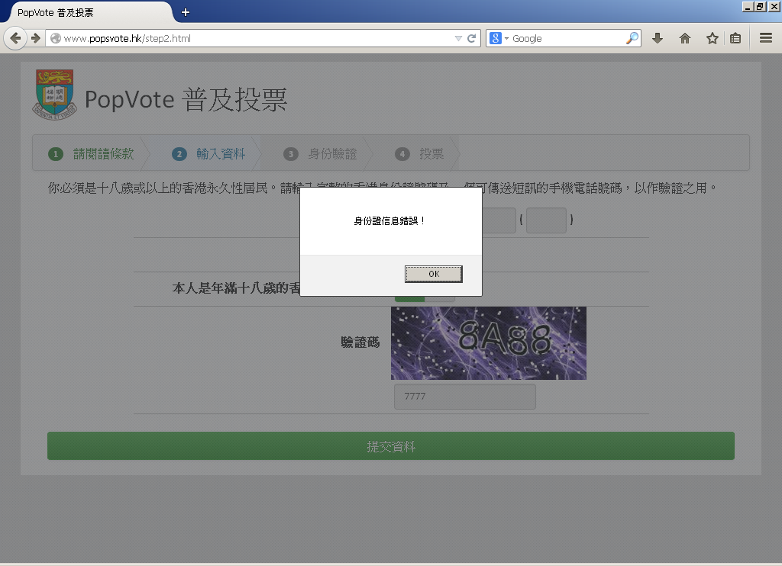

Slide 32
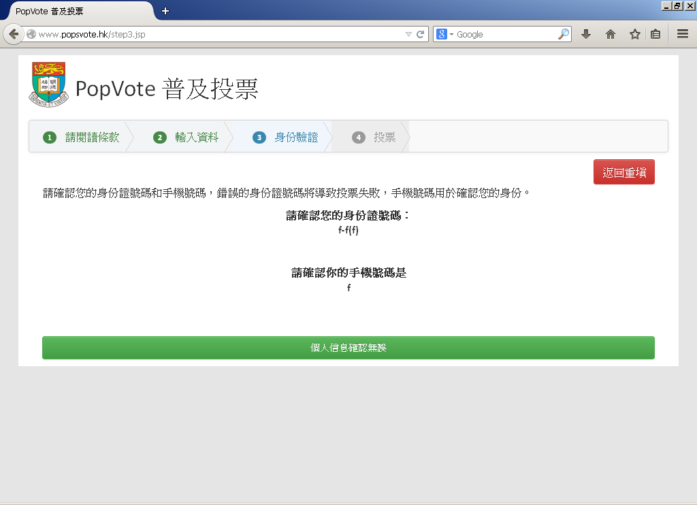

Slide 33
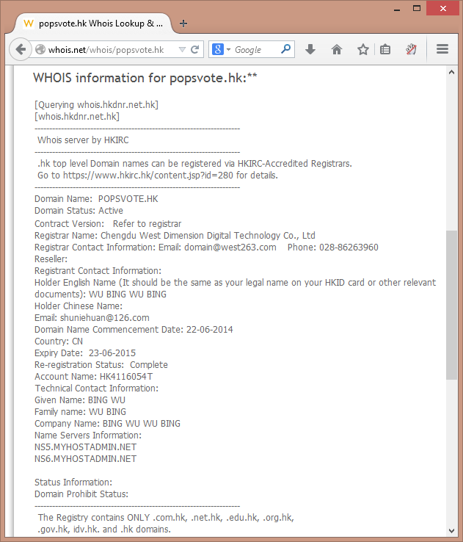
http://whois.net/whois/popsvote.hk

Slide 34
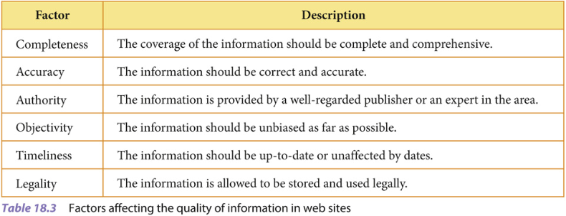
判斷資訊的質素

